Slide 1

Обзорная лекция по бизнесу
Закимова Альфия Манарбековна – декан бизнес школы ВКТУ им. Д. Серикбаева, к.э.н., МВА

Slide 2


Политика курса
Быть активными
Отвергаешь предлагай
Каждый тренинг быть вовлеченным: делать практические задания и домашние задания
Обсуждаем любой вопрос, нет не важных или глупых вопросов
Быть нацелены на результат
Давать обратную связь
Бизнес-план простым языком
https://youtu.be/zphlAceAnJM?feature=shared

Slide 3
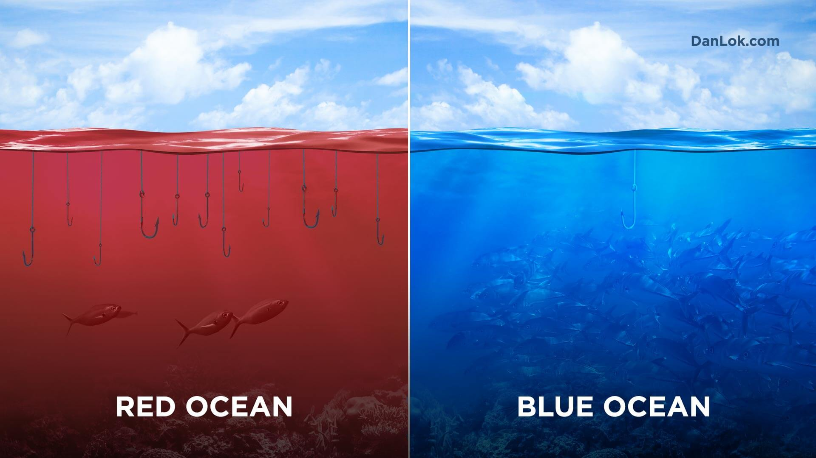
Предложение
Предложение
СПРОС = покупатели
СПРОС = покупатели
Notes:
Не зря в книге Траута и Райса присутствует посвящение Карлу фон Клаузевицу, прусскому генералу и автору знаменитой книги «О войне». Его называют величайшим маркетинговым стратегом. Хотя трактат вовсе не об этом. Но те принципы ведения боя, которые описывает фон Клаузевиц, идеально подходят к современным рекламным противостояниям.
Отсюда и взяло свое начало высказывание «маркетинг – это война». Но не с потребителем, конечно. С конкурентами. Об этом мы и будем говорить дальше.

Slide 4

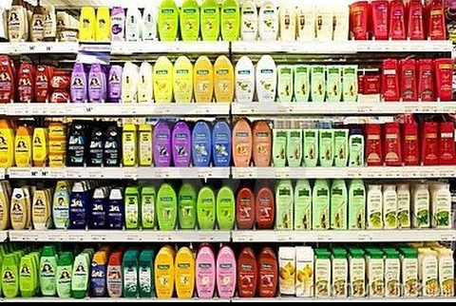
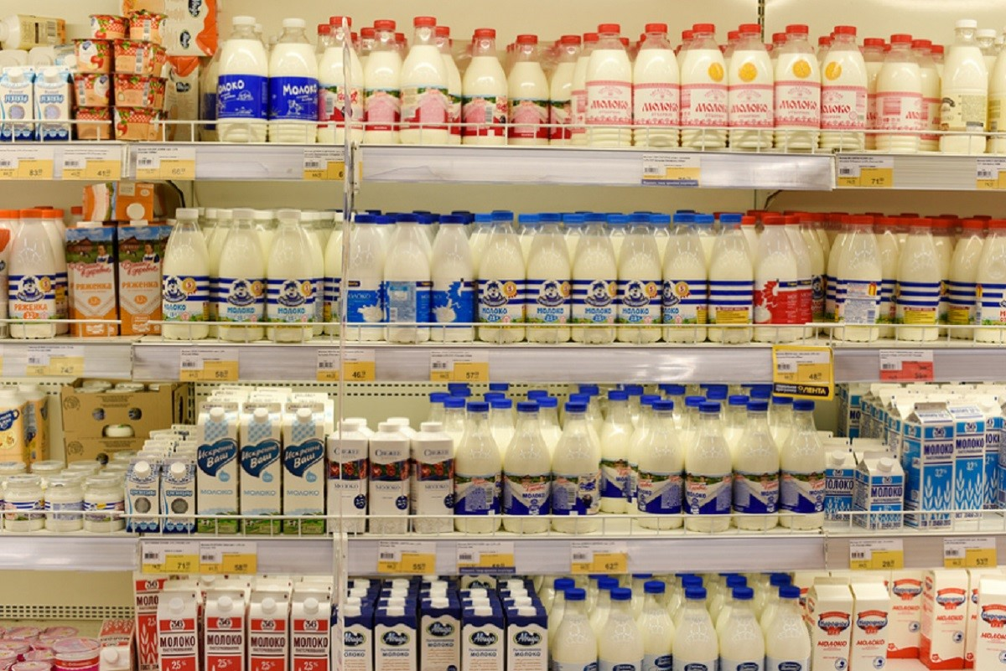

Notes:
Типы ведения «боевых действий»
В основе хорошей маркетинговой стратегии должны быть заложены различия вашего продукта от «соперников». Если он не отличается от того, что предлагают конкуренты – его попросту не будут покупать.
Вы наверняка обращали внимание на то, что сейчас очень много похожих друг на друга товаров. Возьмем, например, пакет молока. Брендов – полно. И все их покупают. А все потому, что маркетологи этих производителей, словно военачальники, отвоевывают позицию своей компании в умах потребителя. Они придумывают свои уникальные ценности и выгоды, которые находят отклик у покупателей.

Slide 5

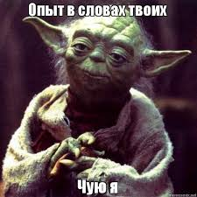


Есть талант \ хобби
«Где то что-то видел»
Опережать рынок
К какой категории относиться ваша бизнес идея ?

Slide 6

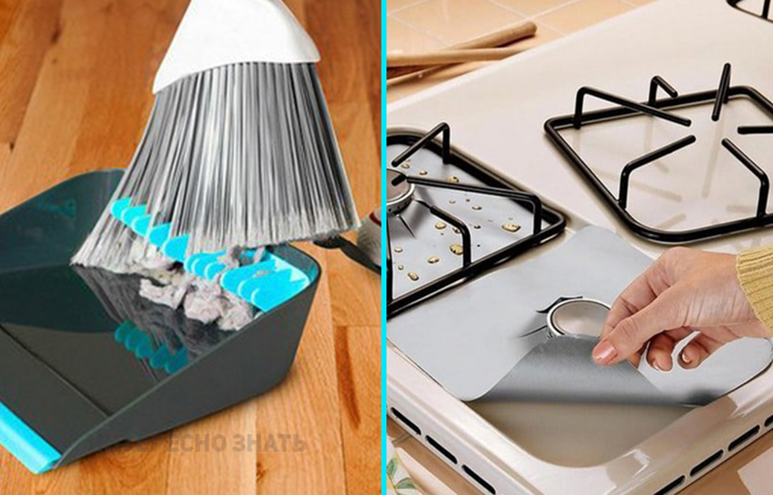


Slide 7


Причины смерти компаний на ранней стадии
Отсутствие рыночной потребности
47
Закончились деньги
29
Не правильная команда
23
Конкуренты
19
Ценообразование
18
”
Плохой продукт
17
Большинство стартапов погибло, не потому что у них был плохой продукт, а потому что этот продукт был никому не нужен
Отсутствие внятной бизнес-модели
17
“
– Эрик Рис, американский предприниматель, пионер
движения «Lean startup»
0
10
20
30
40
50
Источник:

Slide 8

Иллюзии при запуске стартапа
Уверенность «Я знаю, что хочет потребитель»
Утверждение «Я знаю, какие характеристики продукта надо разработать»
Зацикленность на технологии/ решении
Во главу угла ставится исполнение, а не гипотезы, тестирование, обучение и итерации
Традиционный бизнес-план, не предусматривающий метода проб и ошибок
Преждевременное расширение масштабов из-за чрезмерной уверенности в успехе

Slide 9
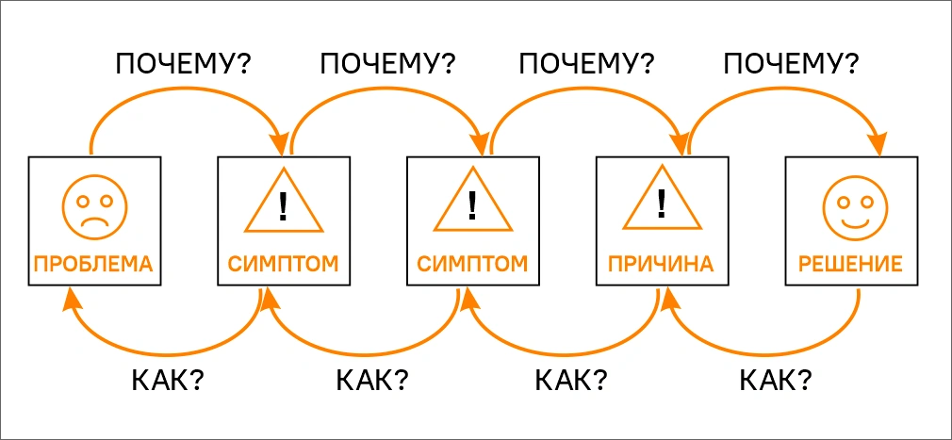

Сформулируйте свою бизнес идею, напишите её
Партнер задает вопрос начиная с «Почему……?»

Slide 10

Вы должны подтвердить наличие реальной проблемы клиента, которую вы
хотите решить

Slide 11


Сформулировать гипотезы о клиентских сегментах
Клиентские сегменты – это группы потребителей с похожими «болями» и шаблонами поведения.

Slide 12

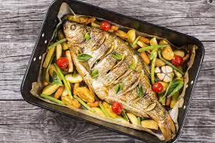
Производить то, что потребляется
Изменения
Червяк должен нравиться рыбке, а не рыбаку
Проблемы
Управление
Для кого?
Зачем?
Что делать?
Принятие решений
Реализация решений

Slide 13
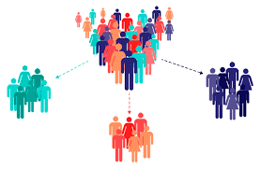

КЛИЕНТ
Определите и опишите 3 ваших клиентских сегмента
Ваши гипотезы
ПРОБЛЕМА
Какие 3 главных проблемы мешают им жить?
РЕШЕНИЕ
Как вы можете решить эти проблемы для них?
ВЫГОДА
Какую ценность получает клиент?
1
2
3
1
2
3
Как найти своё дело? 3 способа выбрать нишу https://youtu.be/l9dGG5ih9YY?feature=shared

Slide 14



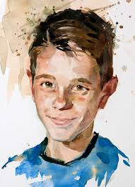
Домашняя работа:
Обосновать вашу концепцию
Описать целевой сегмент
Найти конкурентов, попытаться заполнить таблицу

Slide 15
Заполнить данные о конкуренте
КРИТЕРИИ | Конкурент 1 | Конкурент 2 | Конкурент 3 | Конкурент 4
Производство (РК или зарубежные страны)
Опыт работы
Материал
Отзывы клиентов
Цена продукта
Реклам / продвижение
Сервис / обслуживание
Акции
Гарантия
«Фишка» - позиционирование
….

Slide 16
Посмотрите на досуге если не хотите читать
Как найти своё дело? 3 способа выбрать нишу https://youtu.be/l9dGG5ih9YY?feature=shared
Как протестировать бизнес-идею? 5 шагов к созданию MVP, УТП https://youtu.be/_-SQM9EwHLM?feature=shared
Бизнес-план простым языком
https://youtu.be/zphlAceAnJM?feature=shared
Выбор идеального места для бизнеса
https://youtu.be/-96PM0KbzJ8?feature=shared

